Slide 1

Bài 9:
TRONG THẾ GIỚI VIỄN TƯỞNG
(TRUYỆN KHOA HỌC VIỄN TƯỞNG)

Slide 2




KHÁM PHÁ
KIẾN THỨC
VẬN DỤNG
KHỞI ĐỘNG
LUYỆN TẬP

Slide 3

KHỞI ĐỘNG
Với sự phát triển nhanh chóng của khoa học kĩ thuật, chúng ta có thể tin rằng nhiều điều con người từng mơ ước trong quá khứ đã trở thành thực tế ở hiện tại hoặc sẽ được thực hiện trong tương lai. Đó là nhờ sự kết hợp tuyệt vời giữa trí tưởng tượng với các thành tựu khoa học, kĩ thuật – công nghệ của nhân loại.

Slide 4


HÌNH THÀNH KIẾN THỨC

Slide 5
I. TRI THỨC NGỮ VĂN (PHIẾU HỌC TẬP 01)
Truyện khoa học viễn tưởng | NỘI DUNG (Xem SGK)
1- Đề tài
2- Cốt truyện
3- Tình huống truyện
4- Sự kiện
5- Nhân vật
6- Không gian, thời gian:

Slide 6
1. Truyện khoa học viễn tưởng là loại truyện hư cấu về những điều diễn ra trong một thế giới giả định, dựa trên tri thức khoa học và trí tưởng tượng của tác giả.
2. Đề tài: đa dạng, phong phú thường gắn với các phát minh khoa học, công nghệ như: chế tạo dược liệu, khám phá đáy đại dương, du hành vũ trụ, gặp người ngoài hành tinh,…

Slide 7
3. Cốt truyện: thường được xây dựng dựa trên các sự việc giả tưởng liên quan đến các thành tựu khoa học.
4.Tình huống truyện: tác giả thường đặt nhân vật vào những hoàn cảnh đặc biệt, những khó khăn hay mâu thuẫn cần phải giải quyết trong thế giới giả tưởng.

Slide 8
5. Sự kiện: thường trộn lẫn những sự kiện của thế giới thực tại với những sự kiện xảy ra trong thế giới giả định (quá khứ, tương lai, ngoài vũ trụ,…).
6. Nhân vật: trong truyện thường xuất hiện các nhân vật như người ngoài hành tinh, quái vật, người có năng lực phi thường, những nhà khoa học, nhà phát minh có khả năng sáng tạo kì lạ.

Slide 9
7. Không gian, thời gian: mang tính giả định, chẳng hạn thời gian trộn lẫn từ quá khứ, hiện tại và tương lai; không gian vũ trụ, lòng đất, đáy biển,…

Slide 10
TIẾT 111-112:
Văn bản 1: DÒNG SÔNG ĐEN
(Giuyn Vec- nơ)

Slide 11
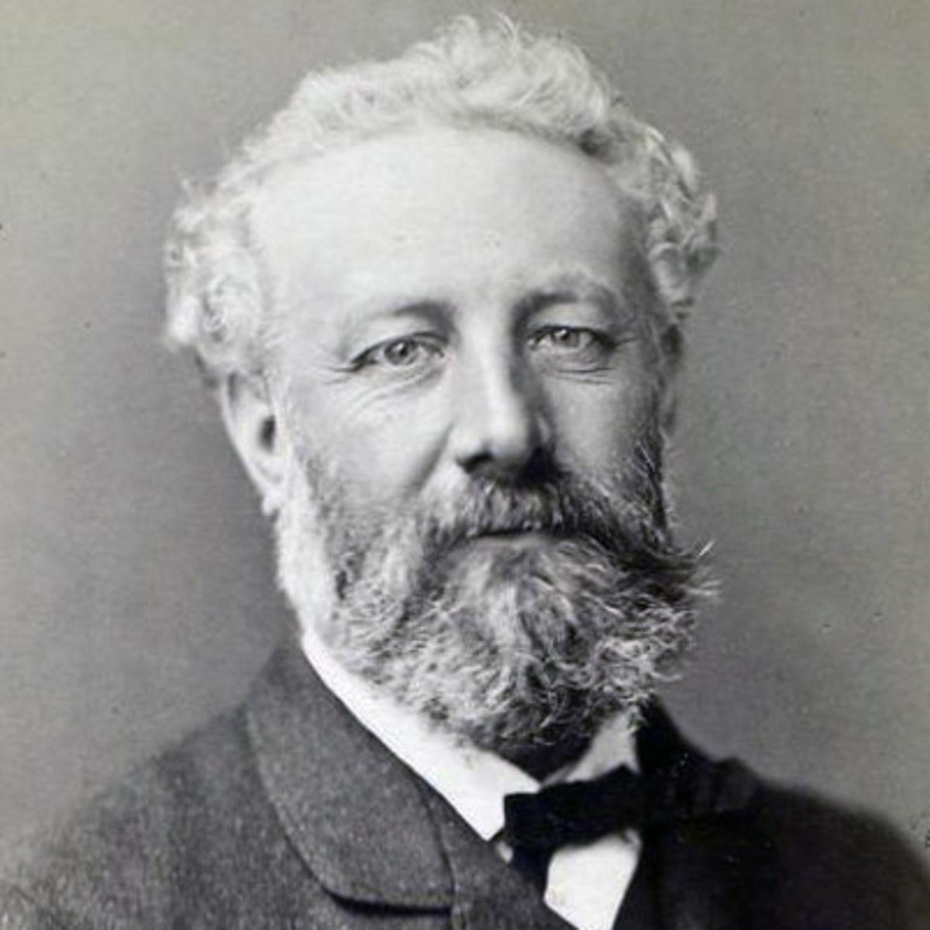
II. Trải nghiệm cùng văn bản
1. Tác giả Giuyn Vec- nơ
HỒ SƠ NGƯỜI NỔI TIẾNG
Em hãy trình bày hiểu biết của mình về tác giả Giuyn Vec- nơ?

Slide 12
- Giuyn Véc-nơ (Jules Verne) (1828-1905), sinh tại thành phố Nantes, Pháp
+ Cha là ông Pierre Verne, một luật sư
+ Mẹ là bà Sophie Verne. Ông là anh cả trong một gia đình năm người con.
Ông là người tiên phong và được coi là cha đẻ của thể loại khoa học viễn tưởng. Tác phẩm được dịch nhiều thứ tiếng trên thế giới.

Slide 13
2. Tác phẩm Dòng “Sông Đen”
a. Xuất xứ, vị trí đoạn trích:
Trích tiểu thuyết ”Hai vạn dặm dưới biển” ( 1870), đoạn trích nằm ở chương 14
b. Bố cục (2 phần)
- Phần 1 (từ đầu đến "Đèn trên trần bật sáng"): Hình ảnh con bạch tuộc khổng lồ
- Phần 2 (còn lại): Cuộc chiến với bạch tuộc khổng lồ
c. Thể loại: Truyện khoa học viễn tưởng
d. Phương thức biểu đạt: tự sự kết miêu tả, biểu cảm

Slide 14

3. Thể loại:
Truyện Khoa học viễn tưởng
4. Đọc văn bản, tóm tắt:
Truyện xoay quanh cuộc sống của Nét Len (thợ săn cá voi), giáo sư A-rô-nác (Người nghiên cứu về sinh vật học )và cộng sự Công-xây khi họ bị rơi xuống biển và được tàu Nau-ti-lơtx cứu. Họ đã xảy ra cuộc mâu thuẫn khi đi vào hải lưu của dòng "Sông Đen" về kế hoạch chạy trốn hay là cùng nhau quan sát, tìm hiểu những điều hay ho dưới đáy biển này. Được chứng kiến tận mắt những cảnh đẹp mê hồn đó, dường như mỗi người đều thả hồn, chăm chú, đầy thích thú với cảnh vật mà quên đi cuộc tranh luận trước đó và họ dần hiểu ra thế giới đặc biệt với những bí mật thầm kín của người thuyền trưởng đầy bí ẩn Nê-mô.

Slide 15
III. Suy ngẫm và phản hồi
Thảo luận nhóm
- Nhóm 1: Dựa vào hành trình mà giáo sư A-rô-nac đã kể, em hãy giải thích tại sao tác giả lại đặt tên chương này là Dòng "Sông Đen"?
- Nhóm 2: Qua 5 lượt thoại giữa giáo sư A- ro-nac và Nét Len? Em thấy họ có ý kiến như thế nào về thuyền trưởng Nê-mô và việc ở lại con tàu Nau-ti-lơtx?
- Nhóm 3: Tìm chi tiết miêu tả vẻ đẹp của đáy biển qua cửa kính của con tàu Nau-ti-lơtx. Em hình dung như thế nào về cảnh được miêu tả trong đoạn này?

Slide 16
PHIẾU HỌC TẬP 02
Em hãy hoàn thành phiếu học tập sau:
VĂN BẢN: Dòng Sông Đen
 | Đề tài | Sự kiện | Tình huống | Cốt truyện | Nhân vật | Không gian, thời gian
 | …… | …… | ……. | ….. | …….. | ……..

Slide 17
PHIẾU HỌC TẬP 02
Đề tài | Sự kiện | Tình huống | Nhân vật | Không gian, thời gian
Những ngày đầu của hành trình hai vạn dặm dưới biển trên con tàu Nau-ti-lơtx. | - Suy nghĩ về thuyền trưởng Nê-mô. - Cuộc tranh cãi giữa giáo sư với Nét-len. - Thích thú, say mê trước cảnh đẹp dưới lòng đại dương. | Cuộc tranh luận đầy mâu thuẫn giữa giáo sư A-rô-nác và Nét-len trong con Nau-ti-lơtx của thuyền trưởng bí ẩn Nê-mô dưới lòng đại dương. | -Giáo sư A-rô-nác, Nét-len, Công-xây | - Không gian: dưới lòng đại dương. - Thời gian: giả định.

Slide 18
Tác giả để cho giáo sư A-rô-nac và Nét Len tranh luận về vấn đề gì? Em có đồng ý với cách giải quyết mâu thuẫn giữa hai nhân vật này của tác giả không? Vì sao?

Slide 19
1. Nhân vật Nê- mô
Đón tiếp 3 người, họ lạnh lùng nhưng vẫn chu đáo.
Cử chỉ, hành động của Nê-mô
Thái độ của A-rô-nác về Nê-mô
Suy nghĩ rất nhiều và cảm thấy khó hiểu về ông Nê-mô
Thái độ của Công-xây về Nê-mô
Gọi ông Nê-mô là một thiên tài “bị người đời hắt hủi”
Thái độ của Nét Len về Nê-mô
Hỏi A-rô-nác về lai lịch, ý đồ của ông Nê-mô.

Slide 20
Tàu Nau-ti-lơtx được điều khiển hoàn toàn bằng điện năng, trong khi vào thời điểm tác phẩm ra đời, điện năng chưa phải là năng lượng chủ yếu trong công nghiệp. Tàu Nau-ti-lơtx có thể lặn xuống bất cứ độ sâu nào mà không bị vỡ cửa kính. Những khả năng vượt trội như vậy của tàu Nau-ti-lơtx giúp em hiểu thêm điều gì về đặc điểm của truyện khoa học viễn tưởng ?
Truyện khoa học viễn tưởng được viết theo thể hư cấu về một điều giả định được dựa trên tri thức khoa học và trí tưởng tượng của người viết truyện.

Slide 21


IV. LUYỆN TẬP
Kể tóm tắt lại văn bản “Dòng Sông Đen”.

Slide 22

TRÒ
CHƠI

Slide 23

Luật chơi
1. Cả lớp có 4 nhóm.
2. Mỗi nhóm cử 5 HS bước lên gần bục giảng và xếp thành 1 hàng.
3. Với mỗi câu hỏi, mỗi bạn của từng nhóm bước lên trước, cách hàng 1m; lắng nghe câu hỏi và viết câu trả lời vào bảng sau 5s.
4. Sau khi trả lời xong, theo lệnh của GV, 4 bạn giơ bảng. Bạn nào trả lời đúng được ở lại, bạn nào trả lời sai phải trở về.
5. Sau khi kết thúc 7 câu hỏi. Nhóm còn nhiều người ở lại nhất thì nhóm đó sẽ chiến thắng.

Slide 24

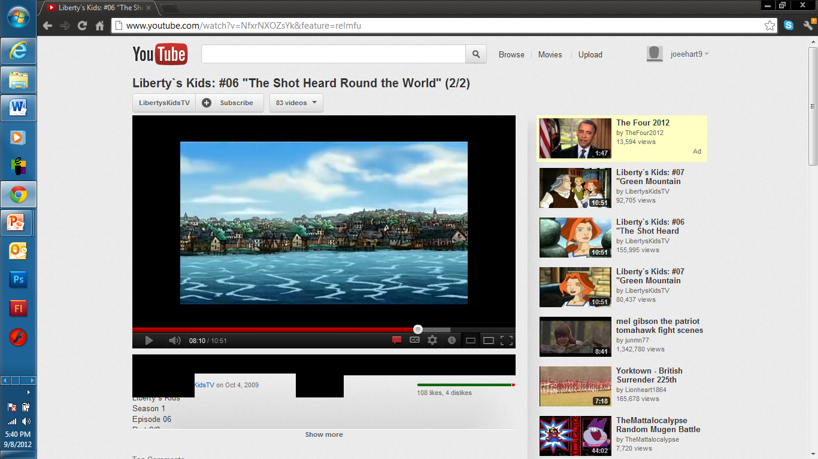

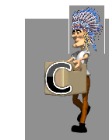
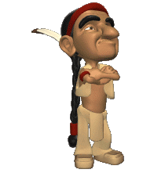
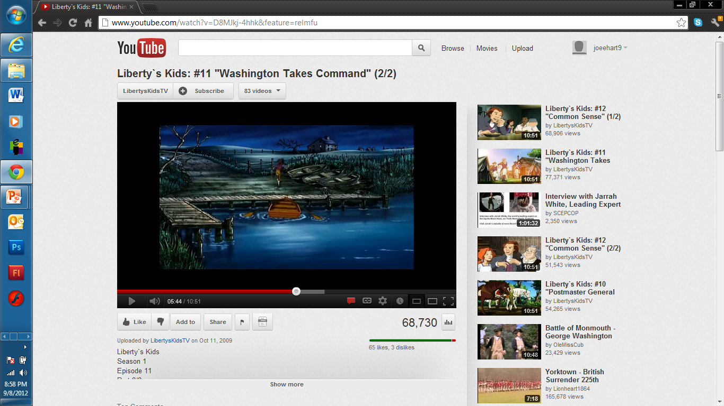
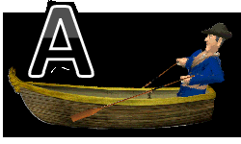

Bắt Đầu
1) Where was Paul Revere born and raised?
New York
Georgia
Massachusetts
New Jersey

Slide 25
Correct!
Click Here to Continue
1. Truyện khoa học viễn tưởng là gì?
A: là loại truyện hư cấu
B: dựa trên tri thức khoa học và trí tưởng tượng của tác giả
C: loại truyện hư cấu về những điều diễn ra trong một thế giới giả định, dựa trên tri thức khoa học và trí tưởng tượng của tác giả.
Note to the Teacher: Make the answer to this slide to be C.

Slide 26
Correct!
Click Here to Continue
Văn bản Dòng sông đen của tác giả nào?
A: Jules
B: Jules Verne
C: Bukg
D: Jonh
Note to the Teacher: Make the answer to this slide to be B.

Slide 27
Correct!
Click Here to Continue
Tên của một nhân vật có trong văn bản?
A: Đô-rê-mon
B: Nê mô
C: Jules Verne
D: Reak
Note to the Teacher: Make the answer to this slide to be B.

Slide 28
Correct!
Click Here to Continue
Văn bản Dòng sông đen được trích từ tác phẩm nào ?
A: Con tàu Nau- ti- lux
B: Hải lưu Kuroshio
C: Cuộc phiêu lưu của Nê mô
D: Hai vạn dặm dưới biển
Note to the Teacher: Make the answer to this slide to be D.

Slide 29
Correct!
Click Here to Continue
Dòng sông đen là truyện khoa học viễn tưởng ?
A: Đúng
B: Sai
Note to the Teacher: Make the answer to this slide to be A.

Slide 30


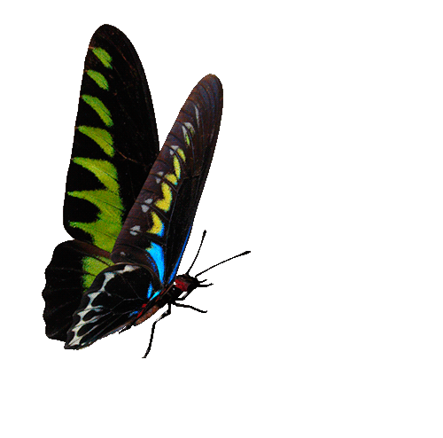
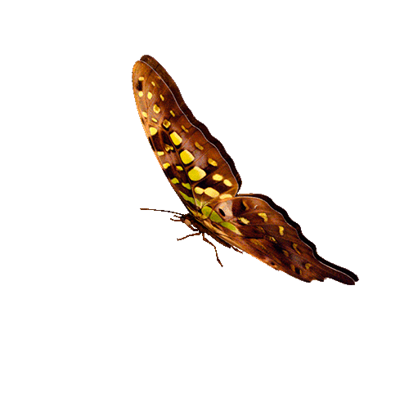


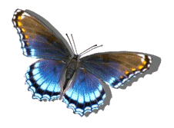

3
1
5
7
CHÚC MỪNG
ĐỘI CHIẾN THẮNG
6
2
4
1
2
3
4
5
6
7
8
9
1
10
2
3
4
5
6
7
8
9
10
TEAM 2
TEAM 1
1
2
3
4
5
6
7
8
9
10
1
2
3
4
5
6
7
8
9
Next
10
TEAM 3
TEAM 4

Slide 31

V. VẬN DỤNG
Nhiệm vụ : Hoạt động cá nhân
Em hãy viết đoạn văn kể sáng tạo một câu chuyện khoa học viễn tưởng mà em đã học hoặc đã đọc?

Slide 32
HƯỚNG DẪN TỰ HỌC
1. Bài vừa học:
- Vẽ sơ đồ tư duy về các đơn vị kiến thức của bài học
2. Bài sắp học: (TIẾT 113-114)
XƯỞNG SÔ-CÔ-LA

